Slide 1
程序设计基础
教学团队：徐明星，兴军亮，任炬
renju@tsinghua.edu.cn
2024秋，每周一第2节，三教2301

Slide 2
上周思考题回顾

Slide 3
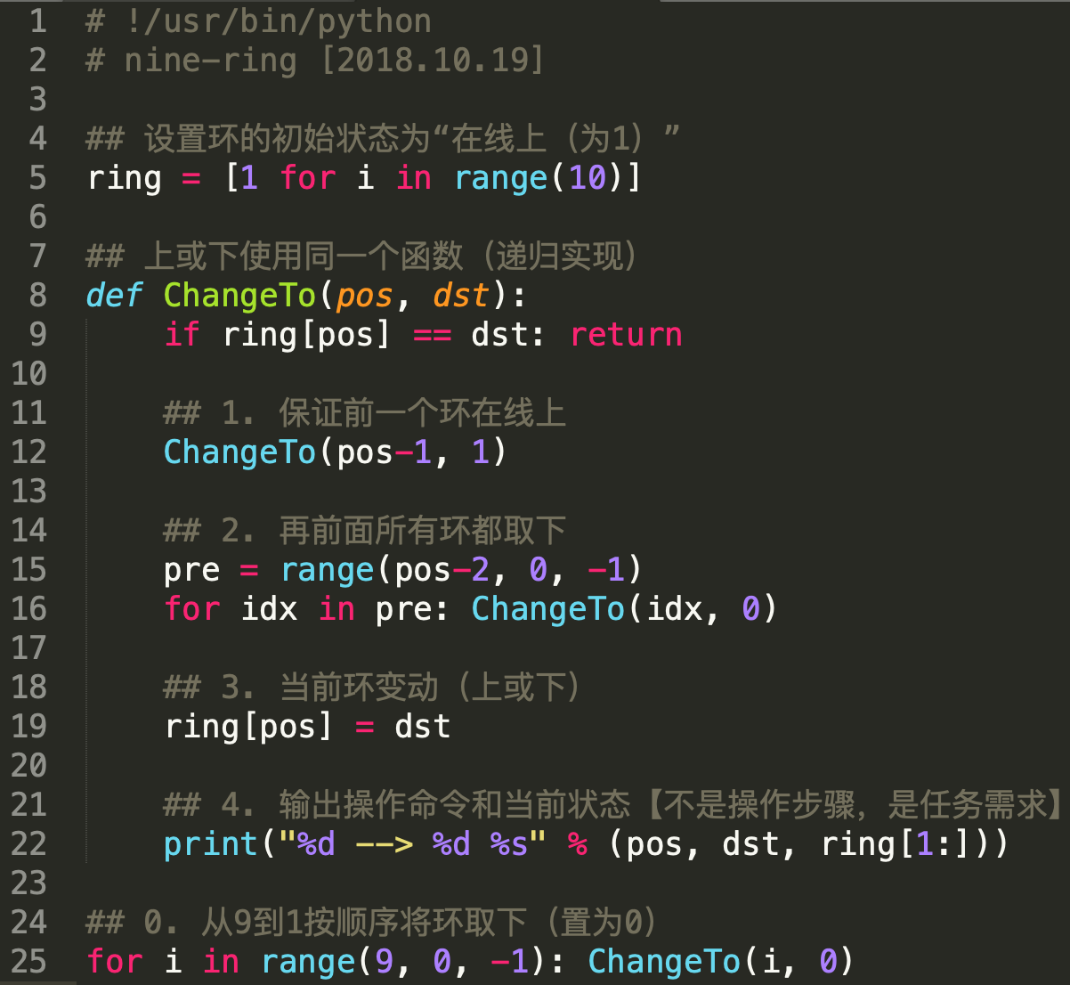
思考题
请按照【任务9.5】中的Python程序的算法思路，用C++语言实现对九连环问题的求解。

Slide 4
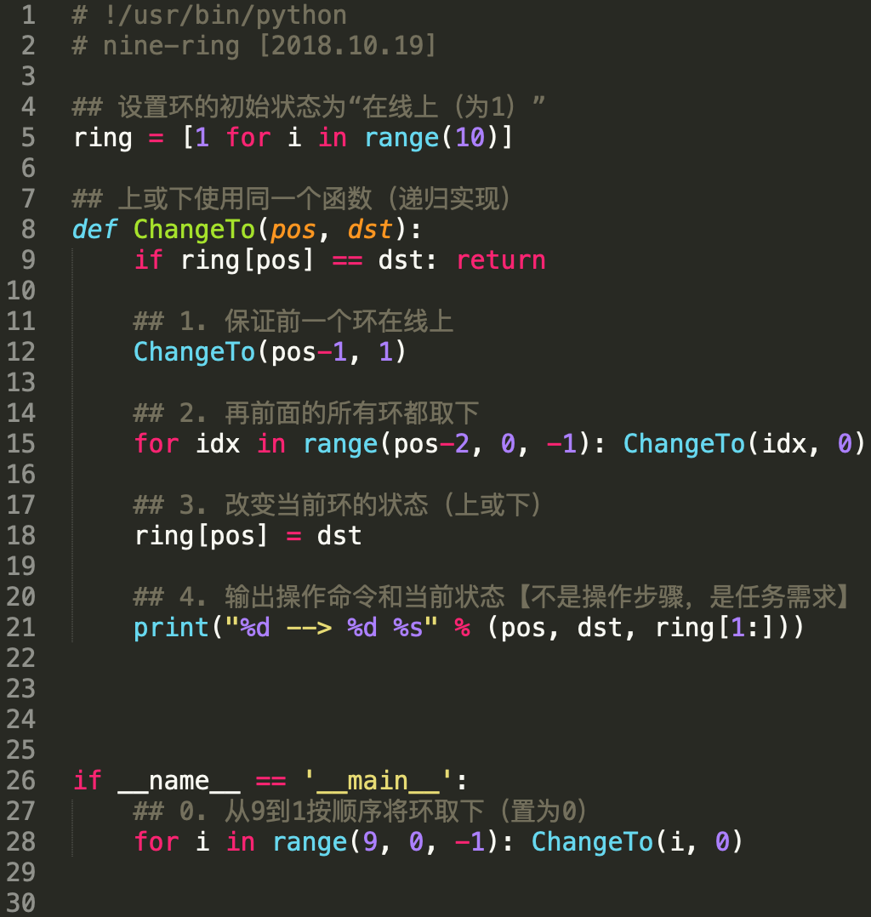
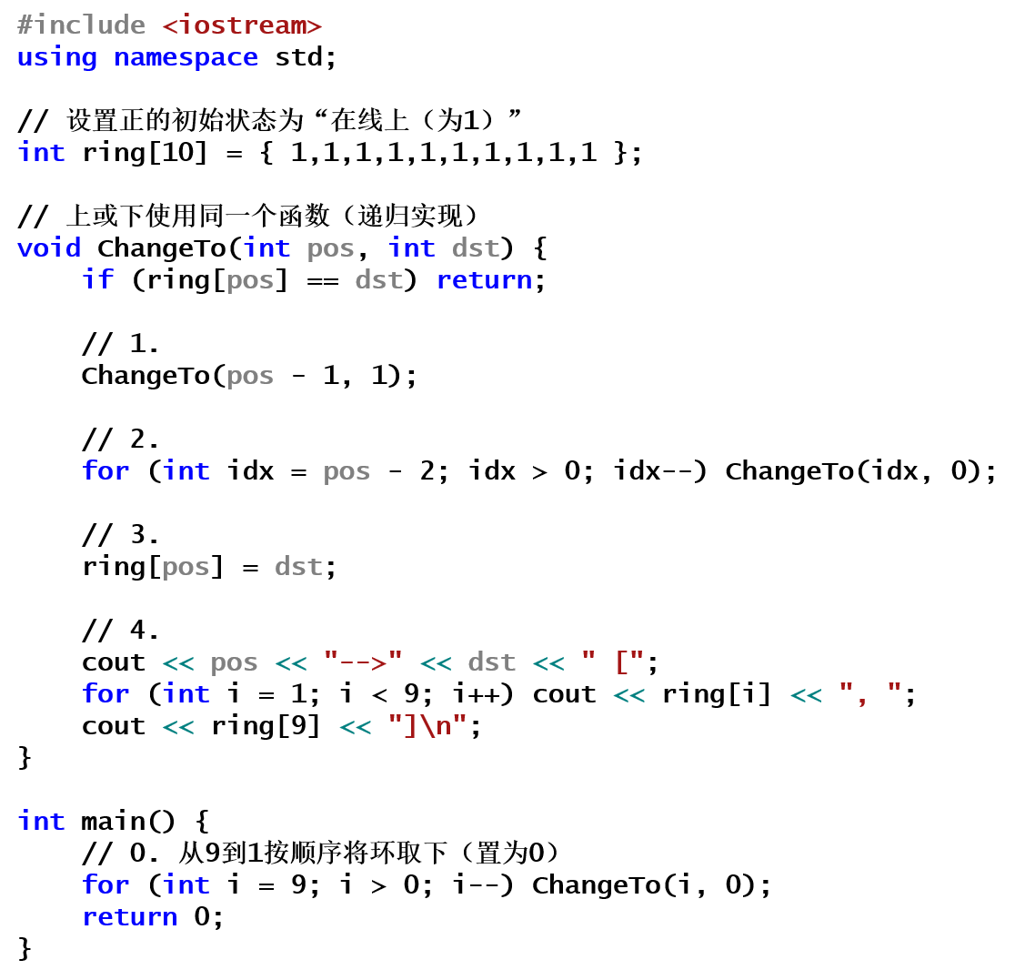
思考题
请按照Python程序算法思路，用C++实现对九连环问题求解。

Slide 5
#include <iostream>
using namespace std;
// 设置正的初始状态为“在线上（为1）”
int ring[10] = { 1,1,1,1,1,1,1,1,1,1 };
// 上或下使用同一个函数（递归实现）
void ChangeTo(int pos, int dst) {
if (ring[pos] == dst) return;
// 1.
ChangeTo(pos - 1, 1);
// 2.
for (int idx = pos - 2; idx > 0; idx--) ChangeTo(idx, 0);
// 3.
ring[pos] = dst;
// 4.
cout << pos << "-->" << dst << " [";
for (int i = 1; i < 9; i++) cout << ring[i] << ", ";
cout << ring[9] << "]\n";
}
int main() {
// 0. 从9到1按顺序将环取下（置为0）
for (int i = 9; i > 0; i--) ChangeTo(i, 0);
return 0;
}
1-->0 [0, 1, 1, 1, 1, 1, 1, 1, 1]
3-->0 [0, 1, 0, 1, 1, 1, 1, 1, 1]
1-->1 [1, 1, 0, 1, 1, 1, 1, 1, 1]
2-->0 [1, 0, 0, 1, 1, 1, 1, 1, 1]
1-->0 [0, 0, 0, 1, 1, 1, 1, 1, 1]
5-->0 [0, 0, 0, 1, 0, 1, 1, 1, 1]
1-->1 [1, 0, 0, 1, 0, 1, 1, 1, 1]
2-->1 [1, 1, 0, 1, 0, 1, 1, 1, 1]
1-->0 [0, 1, 0, 1, 0, 1, 1, 1, 1]
3-->1 [0, 1, 1, 1, 0, 1, 1, 1, 1]
1-->1 [1, 1, 1, 1, 0, 1, 1, 1, 1]
2-->0 [1, 0, 1, 1, 0, 1, 1, 1, 1]
1-->0 [0, 0, 1, 1, 0, 1, 1, 1, 1]
4-->0 [0, 0, 1, 0, 0, 1, 1, 1, 1]
1-->1 [1, 0, 1, 0, 0, 1, 1, 1, 1]
2-->1 [1, 1, 1, 0, 0, 1, 1, 1, 1]
1-->0 [0, 1, 1, 0, 0, 1, 1, 1, 1]
3-->0 [0, 1, 0, 0, 0, 1, 1, 1, 1]
1-->1 [1, 1, 0, 0, 0, 1, 1, 1, 1]

Slide 6
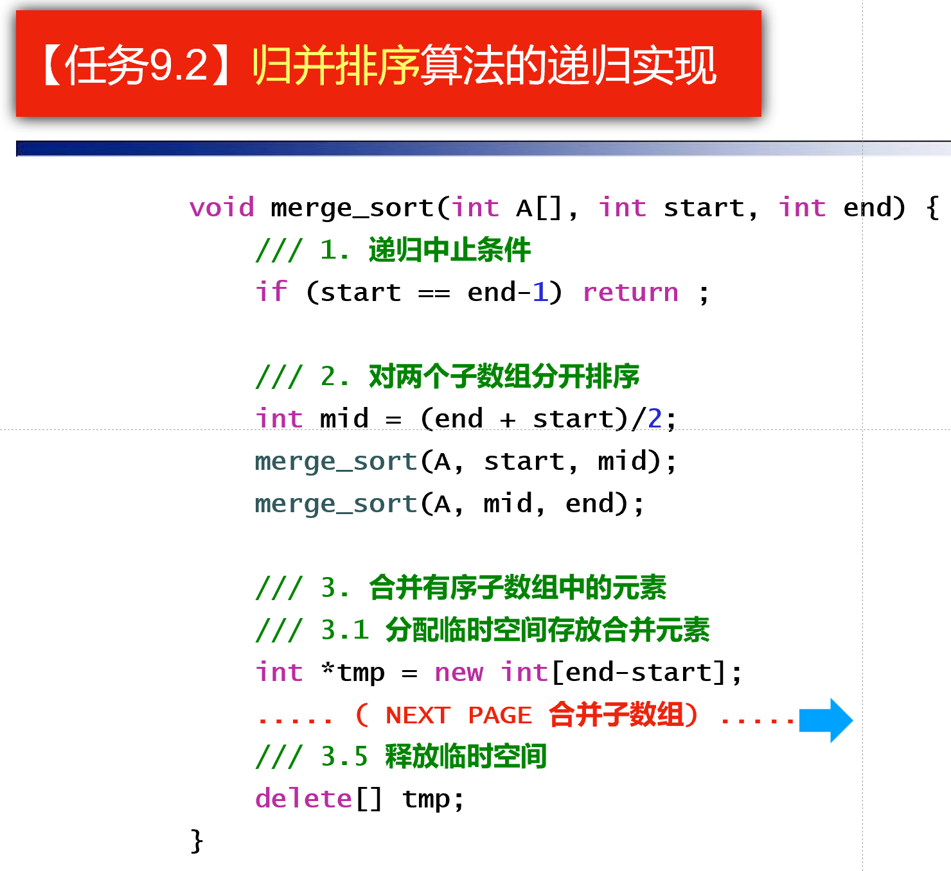
归并排序法的“改进”
随着函数调用，动态数组被反复分配和释放，影响运行效率

Slide 7
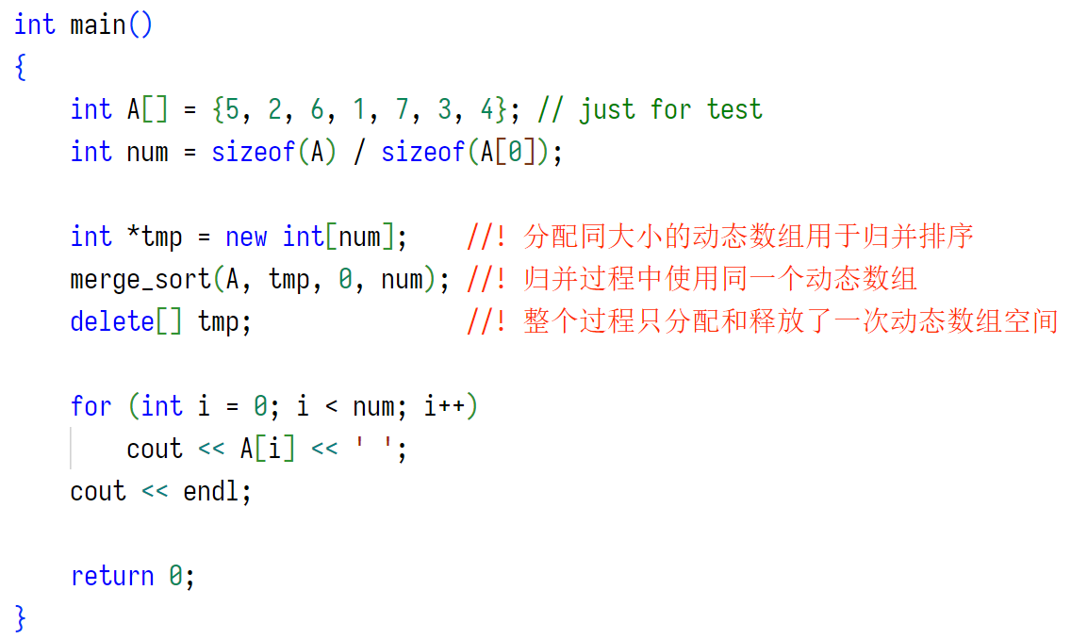
归并排序法的“改进”

Slide 8
归并排序法的“改进”
void merge_sort(int A[], int tmp[], int start, int end)
{
/// 1. 递归中止条件
if (start == end - 1)
return;
/// 2. 对两个子数组分开排序
int mid = (end + start) / 2;
merge_sort(A, tmp, start, mid);
merge_sort(A, tmp, mid, end);
/// 3. 合并有序子数组中的元素
/// 3.1 依次取出子数组的元素，进行合并
int left_idx = start,
right_idx = mid, i = 0;
while (left_idx < mid && right_idx < end) {
if (A[left_idx] < A[right_idx])
tmp[i++] = A[left_idx++];
else
tmp[i++] = A[right_idx++];
}
/// 3.2 如子数组元素未取完，则全部并入临时空间
while (left_idx < mid)
tmp[i++] = A[left_idx++]; /// 先左
while (right_idx < end)
tmp[i++] = A[right_idx++]; /// 后右
/// 3.3 从临时空间复制回返回数组中
for (int i = 0, idx = start;
i < end - start; i++, idx++)
A[idx] = tmp[i];
}

Slide 9

第10讲 枚举思想与递归算法
杨子之邻人亡羊，既率其党，又请杨子之竖追之。杨子曰：「嘻！亡一羊何追者之众？」邻人曰：「多歧路。」既反，问：「获羊乎？」曰：「亡之矣。」曰：「奚亡之？」曰：「歧路之中又有歧焉，吾不知所之，所以反也。」杨子戚然变容，不言者移时，不笑者竟日。 ----- 《列子集释》卷八〈说符篇〉

Slide 10
本讲提纲
10.1 下楼问题
10.2 跳马问题
10.3 分书问题
10.4 八皇后问题

Slide 11
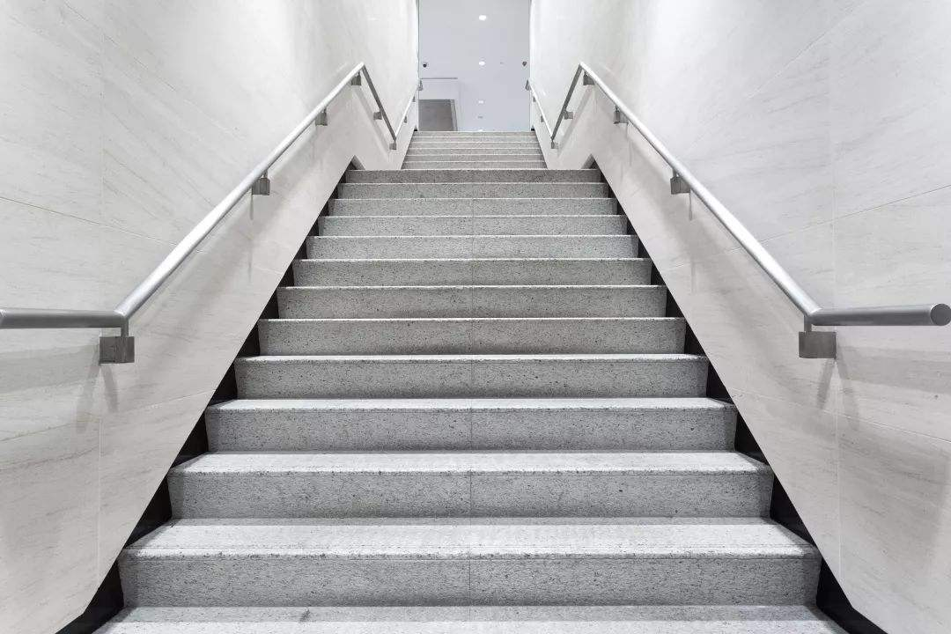
【任务10.1】下楼问题
从楼上到楼下一共有 h 级台阶，若每一步有三种走法（步幅）：
走一级台阶；
走二级台阶；
走三级台阶。
请给出所有可能的下楼方案。每个方案包括：共要多少步？每一步走几级台阶？请用递归算法求解。

Slide 12
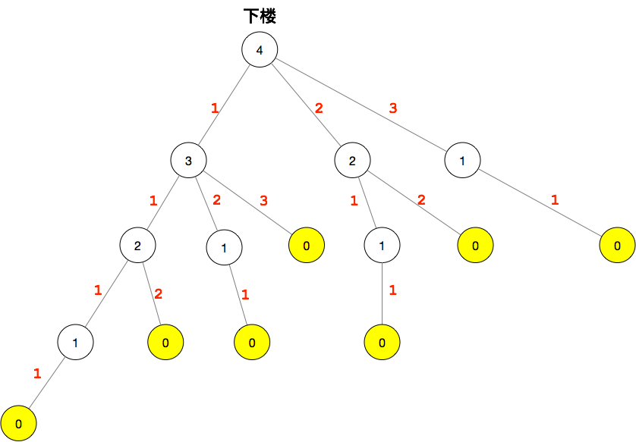

【编程经验】用简单情形寻找解题思路
设台阶总数为4
内的数字表示剩余的台阶数
数字是选择的台阶数
表示已到地面

Slide 13
解题思路要点
每一步需要尝试所有不同的步数j。j 或为 1，或为 2，或为 3。这需要对各种步幅进行枚举（尝试）！可用for循环结构来实现。
尝试从高到低一步一步地走。变量 i 表示台阶数。从楼上到楼下，每走一步， i 的值会减去每一步所走的台阶数 j。
开始时，i = h（初值。台阶总数）
以后 i = i-j，( j=1, 2, 3 )
当 i = 0 时，剩余台阶数为0，这说明已走到楼下
每一步走法策略都相同，故可以用递归算法。

Slide 14
解题思路要点
定义一个函数来对各种下楼方案进行探索和记录：
void Try(int i, int s) { // 有i级台阶，从第s步开始
for (int j=3; j>0; j--)
{
// 此时下楼步幅为 j 级台阶
}
}
定义一个数组来存储探索得到的各种下楼方案：
int take[100]; /// 假定台阶总数最大不超过100
/// 数组元素take[s]表示第s步选择的步幅大小

Slide 15
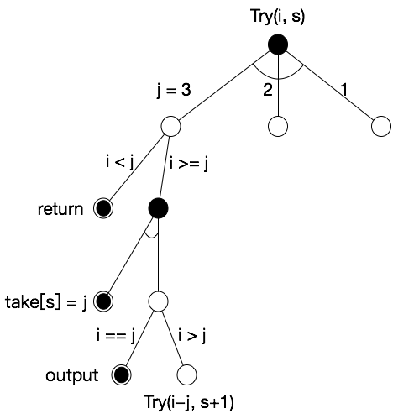
绘制算法与或图
站在第 i 级台阶上往下试走第s步
j: 每一步可以试走的台阶数
LP
LP
LP
LP表示相同的结构块
do nothing
take[ s ] ：存储第 s 步走过的台阶数

Slide 16
#include <iostream> // cout
using namespace std;
// 方案细节记录在take中，方案数用num累计
int take[100], num = 0;
void Try(int i, int s); // 有i级台阶，从第s步开始
int main() {
cout << "请输入楼梯台阶数h(<100)：";
int h;
cin >> h; // 输入楼梯的台阶数
Try(h, 1); // 从第h级，开始下第一步
cout << "总方案数：" << num << endl;
return 0;
}

Slide 17
void Try(int i, int s) { // 有i级台阶，从第s步开始
for (int j=3; j>0; j--) {
if (i >= j) {
take[s] = j; // 记录第s步走j个台阶
if (i == j) { // 如果已经到了楼下
num++; // 则方案数加1
cout << "方案" << num << ": ";
for (int k=1; k<=s; k++) cout << take[k];
cout << endl;
}
else // 尚未走到楼下
Try(i-j, s+1); // 再试剩下的台阶
} // __if(i>=j)__
} // __FOR_J__
}

Slide 18
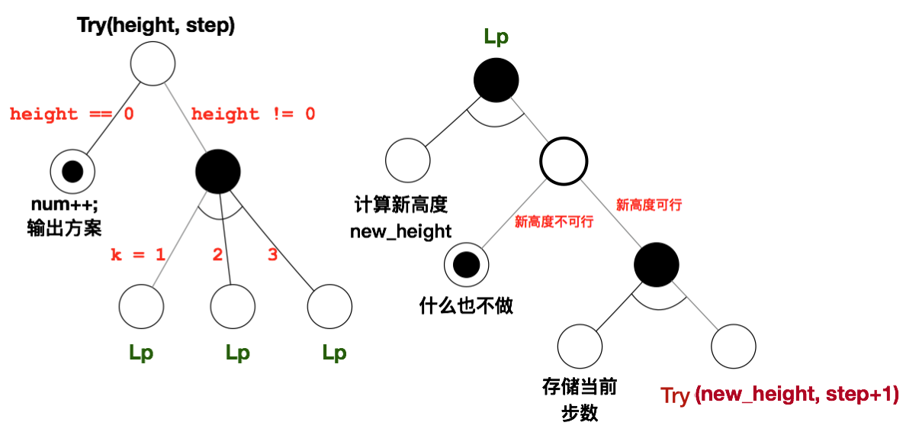
解题思路2：先判断中止，再枚举递归
Lp表示相同的结构块

Slide 19
#include <iostream>
using namespace std;
/// 楼梯高度: 使用“整型常量”存储，既有类型信息，也不可更改（可以防止误操作）。
const int TARGET_H = 4; // 固定了楼梯高度 – 方便算法测试和验证
/// 方案总数、方案内容
int num, path[TARGET_H]; // 常量可以用于数组大小的定义
/// 第step步，从高度height开始，继续下楼
void Try(int height, int step);
int main() {
/// 总方案数初值为0【楼梯高度设置成了常量TARGET_H，无需用户输入】
num = 0;
/// 第0步，从高度TARGET_H出发
Try(TARGET_H, 0); // 函数形参：height = TARGET_H, step = 0
return 0;
}

Slide 20
/// 第step步，从高度height开始，继续下楼
void Try(int height, int step) {
/// 递归中止条件：到达楼梯底层
if (height == 0) {
num ++;
cout << num << ": ";
for (int i = 0; i < step; i++) cout << path[i] << ' ';
cout << endl;
return;
}
/// 依次尝试不同的下楼步数(循环变量i是可能的步数)
for (int i = 1; i <= 3; i++) {
/// 1. 计算新高度
int new_height = height - i;
/// 2. 高度是否可行？
if (new_height < 0) break; /// 这里能用continue吗?
/// 3. 记录当前步数
path[step] = i;
/// 4. 继续向目标前进
Try(new_height, step+1);
}
}
Notes:
【教学备注】复习break/continue差异

Slide 21
【任务10.2】跳马问题
在半张中国象棋的棋盘上，一只马从左下角跳到右上角，只允许往右跳，不允许往左跳，问能有多少种跳步方案。
要求：输出方案数和各方案的具体跳法。
从哪里着手？怎么让计算机来算？

Slide 22
关键1：数字化棋盘，使位置可用于计算
(2, 4)
(8, 4)
4
3
(4, 3)
2
1
0
0
1
2
3
4
5
6
7
8

Slide 23
关键2：数字化跳法，使操作可用于计算
跳马操作，转换成了位置（坐标）的变化
(x+1, y+2)
(x, y) -> (x + dx, y + dy)
(x+2, y+1)
跳法 | dx | dy
0 | 1 | 2
1 | 2 | 1
2 | 2 | -1
3 | 1 | -2
(x, y)
(x+2, y-1)
(x+1, y-2)

Slide 24
关键3：遍历当前所有可能的跳法
跳法 | dx | dy
0 | 1 | 2
1 | 2 | 1
2 | 2 | -1
3 | 1 | -2
跳马操作，转换成了位置（坐标）的变化
(x, y) -> (x + dx, y + dy)
0: (x, y) -> (x + 1, y + 2)
1: (x, y) -> (x + 2, y + 1)
2: (x, y) -> (x + 2, y - 1)
3: (x, y) -> (x + 1, y - 2)

Slide 25
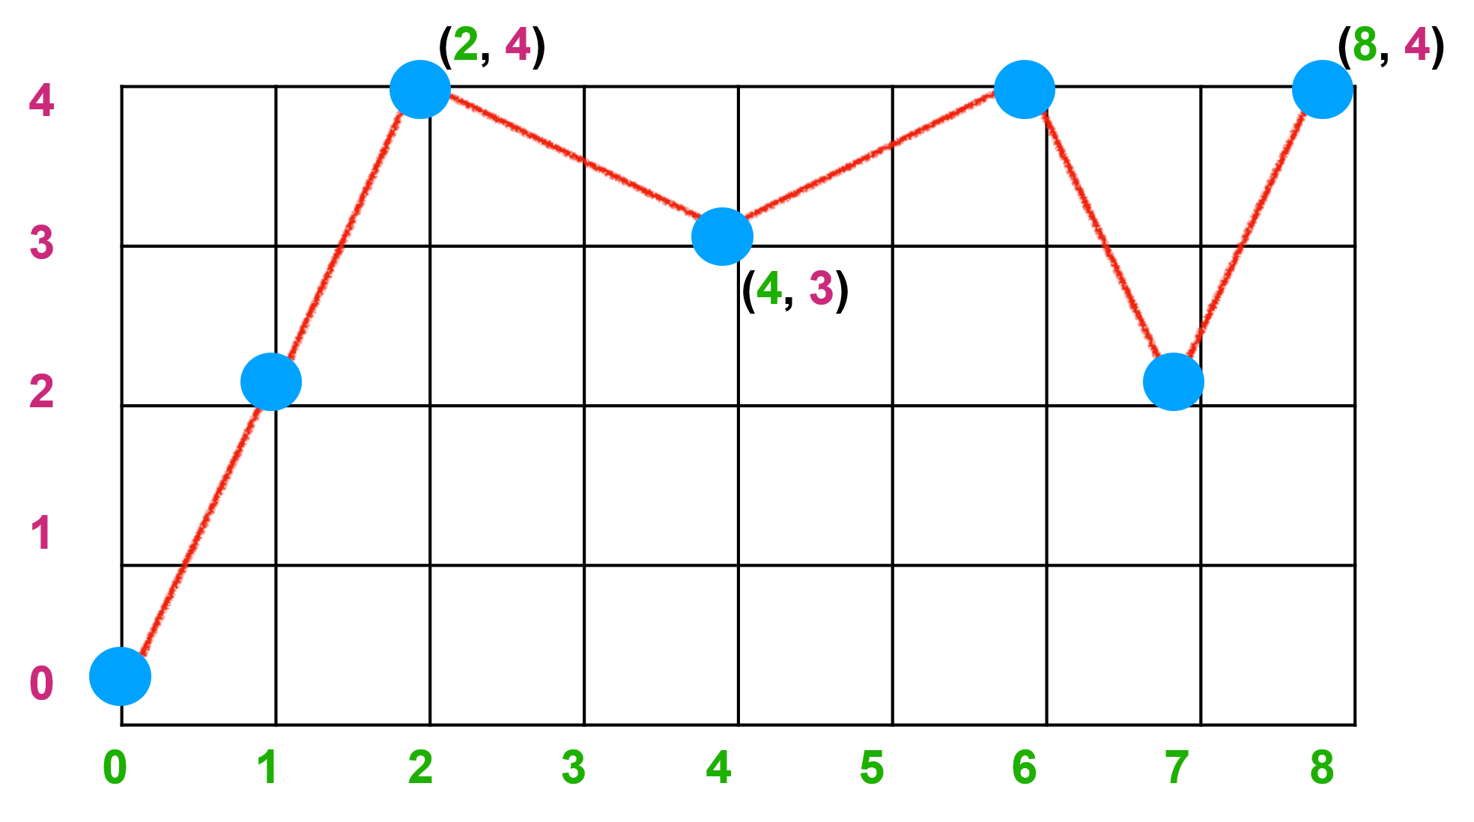
关键4：递归求从新位置到目标点的所有可能跳法
跳马操作使位置（坐标）发生了变化
问题仍然相似，只是起点和规模发生了变化！（离目标点的横向距离更近了）
(x, y) -> (x + dx, y + dy)
递归求解！

Slide 26

关键5：设计数据结构
马的不同跳法：两个数组成对使用(“平行数组” )
int dx[] = {1, 2, 2, 1}, dy[] = {2, 1, -1, -2};
跳法 | dx | dy
0 | 1 | 2
1 | 2 | 1
2 | 2 | -1
3 | 1 | -2
0: (x, y) -> (x + dx[0], y + dy[0])
1: (x, y) -> (x + dx[1], y + dy[1])
2: (x, y) -> (x + dx[2], y + dy[2])
3: (x, y) -> (x + dx[3], y + dy[3])

Slide 27
用数组存储所有跳法，用循环枚举实现遍历
0: (x, y) -> (x + dx[0], y + dy[0])
1: (x, y) -> (x + dx[1], y + dy[1])
用循环语句对所有可能的跳法进行枚举（也称“遍历”）。
2: (x, y) -> (x + dx[2], y + dy[2])
3: (x, y) -> (x + dx[3], y + dy[3])
for i from 0 to 4 do:
(x, y) -> (x + dx[i], y + dy[i])
......

Slide 28
解题思路A：第step步从(x,y)开始遍历
Jump(x, y, step)
遍历从当前位置出发的所有可能性，并对各种可能性得到的方案进行记录，累计方案的总数。
i=0
i=1
i=2
i=3
Lp
Lp
Lp
Lp

Slide 29
解题思路A：第step步从(x,y)开始遍历
Jump(x, y, step)
遍历从当前位置出发的所有可能性，并对各种可能性得到的方案进行记录，累计方案的总数。
i=0
i=1
i=2
i=3
Lp
Lp
Lp
Lp
对(x',y')进行判断
x' = x + dx[i];
y' = y + dy[i];

Slide 30
解题思路A：第step步从(x,y)开始遍历
Jump(x, y, step)
遍历从当前位置出发的所有可能性，并对各种可能性得到的方案进行记录，累计方案的总数。
i=0
i=1
i=2
i=3
Lp
Lp
Lp
Lp
对(x',y')进行判断： 非法、到达、继续
x' = x + dx[i];
y' = y + dy[i];
跳出棋盘
到达目标
(1) 记录(x', y')
(2) Jump(x', y', step+1)
输出当前方案
方案数量 +1

Slide 31
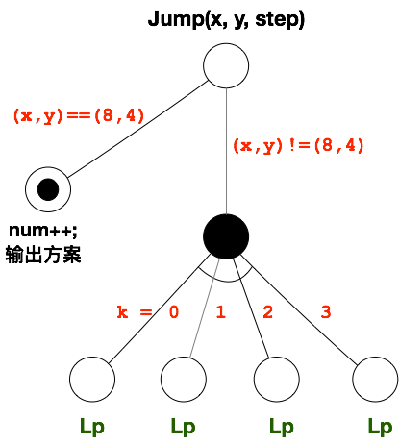
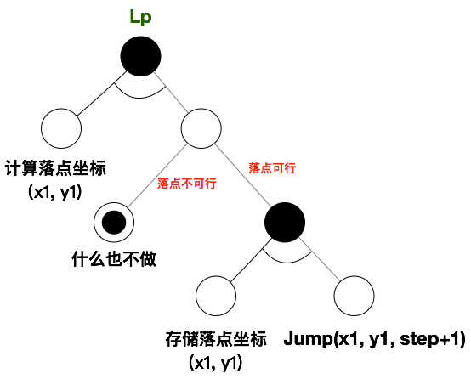
解题思路B：先判断中止，再枚举递归

Slide 32
设计数据结构
马的不同跳法：使用“平行数组”（两个数组成对使用）
int dx[] = {1, 2, 2, 1}, dy[] = {2, 1, -1, -2};
操作步骤记录：二维数组，一维是跳步的次序，一维是位置坐标
int path[100][2]; // 总步数取一个较大的值（估计值）
每一步记录两个值 path[step][0], path[step][1]，分别对应x和y
for i from 0 to 4 do:
(x, y) -> (x + dx[i], y + dy[i])
......
path[step][0]
path[step][1]

Slide 33
设计数据结构
马的不同跳法：使用“平行数组”（两个数组成对使用）
int dx[] = {1, 2, 2, 1}, dy[] = {2, 1, -1, -2};
操作步骤记录：二维数组，一维是跳步的次序，一维是位置坐标
int path[100][2]; // 总步数取一个较大的值（估计值）
每一步记录两个值 path[step][0], path[step][1]，分别对应x和y
以上均定义为全局变量
当前总的方案数也定义一个全局变量num来表示

Slide 34
#include <iostream> // cout
using namespace std;
int dx[] = {1, 2, 2, 1}, dy[] = {2, 1, -1, -2};
int num, path[100][2];
void Jump(int x, int y, int step);
int main() {
// 初始方案数置0
num = 0;
// 从位置(0,0)出发，第0步
Jump(0, 0, 0);
return 0;
}

Slide 35
void Jump(int x, int y, int step) {
// 是否到达目标？
if ((x == 8) && (y == 4)) {num++; // 方案数加1
cout << num << ": ";
for (int i=0; i<step; i++) // 从起点开始输出各步的坐标
cout << "(" << path[i][0] << ", " << path[i][1] << ") ";
cout << endl;
return;
}
// 遍历四种跳步方向
for (int k=0; k<4; k++) {
int x1 = x + dx[k], y1 = y + dy[k];
// 若(x1, y1)不可行，则放弃当前测试，转至下一个跳步方案
if ((x1 < 0) || (x1 > 8) || (y1 < 0) || (y1 > 4)) continue;
path[step][0] = x1;
path[step][1] = y1;
/// 从(x1, y1)出发到目标点，有多少种跳法？--- 问题性质相同，规模缩小：递归！
Jump(x1, y1, step+1);
}
}

Slide 36
运行结果
方案 1: (0, 0) (1, 2) (2, 4) (4, 3) (6, 4) (7, 2) (8, 4)
方案 2: (0, 0) (1, 2) (2, 4) (4, 3) (5, 1) (6, 3) (8, 4)
方案 3: (0, 0) (1, 2) (2, 4) (4, 3) (5, 1) (7, 2) (8, 4)
方案 4: (0, 0) (1, 2) (2, 4) (3, 2) (4, 4) (6, 3) (8, 4)
方案 5: (0, 0) (1, 2) (2, 4) (3, 2) (4, 4) (5, 2) (6, 4) (7, 2) (8, 4)
方案 6: (0, 0) (1, 2) (2, 4) (3, 2) (4, 4) (5, 2) (6, 0) (7, 2) (8, 4)
方案 7: (0, 0) (1, 2) (2, 4) (3, 2) (5, 3) (7, 2) (8, 4)
方案 8: (0, 0) (1, 2) (2, 4) (3, 2) (5, 1) (6, 3) (8, 4)
方案 9: (0, 0) (1, 2) (2, 4) (3, 2) (5, 1) (7, 2) (8, 4)
方案 10: (0, 0) (1, 2) (2, 4) (3, 2) (4, 0) (5, 2) (6, 4) (7, 2) (8, 4)
方案 11: (0, 0) (1, 2) (2, 4) (3, 2) (4, 0) (5, 2) (6, 0) (7, 2) (8, 4)
方案 12: (0, 0) (1, 2) (3, 3) (5, 2) (6, 4) (7, 2) (8, 4)
方案 13: (0, 0) (1, 2) (3, 3) (5, 2) (6, 0) (7, 2) (8, 4)
方案 14: (0, 0) (1, 2) (3, 3) (4, 1) (5, 3) (7, 2) (8, 4)
方案 15: (0, 0) (1, 2) (3, 3) (4, 1) (6, 0) (7, 2) (8, 4)
方案 16: (0, 0) (1, 2) (3, 1) (4, 3) (6, 4) (7, 2) (8, 4)
方案 17: (0, 0) (1, 2) (3, 1) (4, 3) (5, 1) (6, 3) (8, 4)
方案 18: (0, 0) (1, 2) (3, 1) (4, 3) (5, 1) (7, 2) (8, 4)
方案 19: (0, 0) (1, 2) (3, 1) (5, 2) (6, 4) (7, 2) (8, 4)
方案 20: (0, 0) (1, 2) (3, 1) (5, 2) (6, 0) (7, 2) (8, 4)
方案 21: (0, 0) (1, 2) (2, 0) (3, 2) (4, 4) (6, 3) (8, 4)
方案 22: (0, 0) (1, 2) (2, 0) (3, 2) (4, 4) (5, 2) (6, 4) (7, 2) (8, 4)
方案 23: (0, 0) (1, 2) (2, 0) (3, 2) (4, 4) (5, 2) (6, 0) (7, 2) (8, 4)
方案 24: (0, 0) (1, 2) (2, 0) (3, 2) (5, 3) (7, 2) (8, 4)
方案 25: (0, 0) (1, 2) (2, 0) (3, 2) (5, 1) (6, 3) (8, 4)
方案 26: (0, 0) (1, 2) (2, 0) (3, 2) (5, 1) (7, 2) (8, 4)
方案 27: (0, 0) (1, 2) (2, 0) (3, 2) (4, 0) (5, 2) (6, 4) (7, 2) (8, 4)
方案 28: (0, 0) (1, 2) (2, 0) (3, 2) (4, 0) (5, 2) (6, 0) (7, 2) (8, 4)
方案 29: (0, 0) (1, 2) (2, 0) (4, 1) (5, 3) (7, 2) (8, 4)
方案 30: (0, 0) (1, 2) (2, 0) (4, 1) (6, 0) (7, 2) (8, 4)
方案 31: (0, 0) (2, 1) (3, 3) (5, 2) (6, 4) (7, 2) (8, 4)
方案 32: (0, 0) (2, 1) (3, 3) (5, 2) (6, 0) (7, 2) (8, 4)
方案 33: (0, 0) (2, 1) (3, 3) (4, 1) (5, 3) (7, 2) (8, 4)
方案 34: (0, 0) (2, 1) (3, 3) (4, 1) (6, 0) (7, 2) (8, 4)
方案 35: (0, 0) (2, 1) (4, 2) (6, 3) (8, 4)
方案 36: (0, 0) (2, 1) (4, 0) (5, 2) (6, 4) (7, 2) (8, 4)
方案 37: (0, 0) (2, 1) (4, 0) (5, 2) (6, 0) (7, 2) (8, 4)
总方案数：37

Slide 37
【编程经验】用结构数组代替平行数组
#include <iostream> // cout
using namespace std;
struct position { int x, y; };
position dxy[4] = {{1,2}, {2,1}, {2, -1}, {1, -2}};
position start_pos = {0, 0}, goal_pos = {8, 4};
position path[100];
int num;
void Jump(position pos, int step);
int main() {
num = 0; // 初始方案数置0
Jump(start_pos, 0); // 跳第一步
return 0;
}

Slide 38
【编程经验】用结构数组代替平行数组
void Jump(position pos, int step) {
// 是否到达目标？
if ((pos.x == 8) && (pos.y == 4)) {
num++; // 方案数加1
cout << num << ": ";
for (int i=0; i<step; i++) // 从起点开始输出各步的坐标
cout << "(" << path[i].x << ", "<< path[i].y << ") ";
cout << endl;
return;
}
// 遍历四种跳步方向
for (int k=0; k<4; k++) {
position next_pos = {pos.x + dxy[k].x, pos.y + dxy[k].y};
// 检查next_pos是否可行？
if ((next_pos.x < 0) || (next_pos.x > 8) ||
(next_pos.y < 0) || (next_pos.y > 4)) continue;
// 记录方案！结构变量可以直接赋值！
path[step] = next_pos;
// 从next_pos出发到目标位置，有多少种跳步方案？【递归】
Jump(next_pos, step+1);
}
}
注意结构变量的初始化方法

Slide 39
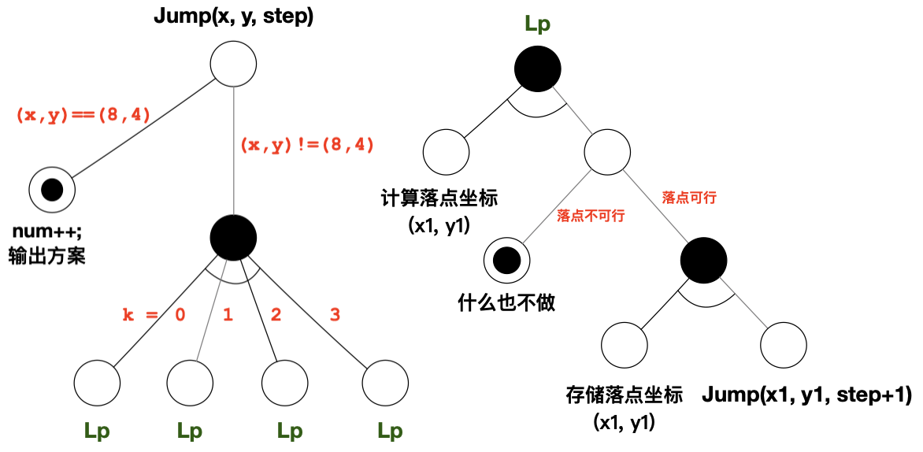
对比下楼与跳马的解题思路（与或图）
【思考题1】
这两题的与或图基本相同！这说明：它们在算法上是同一类问题，可以使用基本相同的程序来求解。

Slide 40
【任务10.3】分书问题
有编号分别为 0、1、2、3、4 的五本书，准备分给A、B、C、D、E五个人。请你写一个程序，输出所有的分书方案，要求每个分书方案都能让每个人都皆大欢喜（即每人都分到感兴趣的书）。假定这5个人对5本书的阅读兴趣如下表（1表示喜欢，0表示不喜欢）：
 | 0 | 1 | 2 | 3 | 4
A | 0 | 0 | 1 | 1 | 0
B | 1 | 1 | 0 | 0 | 1
C | 0 | 1 | 1 | 0 | 1
D | 0 | 0 | 0 | 1 | 0
E | 0 | 1 | 0 | 0 | 1
书的编号

Slide 41
解题思路（数据结构设计）
1、“人对书的阅读兴趣”（关系），可以用二维数组来描述：
int like[5][5] = {{0, 0, 1, 1, 0},
{1, 1, 0, 0, 1},
{0, 1, 1, 0, 1},
{0, 0, 0, 1, 0},
{0, 1, 0, 0, 1}};
1: 编号 i 的人不喜欢编号 j 的书籍
like[i][j]
0: 编号 i 的人不喜欢编号 j 的书籍

Slide 42
解题思路（数据结构设计）
2、书籍状态（是否已分配、分配给谁）用一维数组来描述：
int assigned[5];
元素存储分配到下标对应书本的读者编号。若assigned[book_id] 值为-1，则表示book_id这本书没有分配。开始时，设置所有书本均未分配出去。可用如下方法来初始化数组：
int assigned[5] = { -1, -1, -1, -1, -1 };
或者：
for (int i=0; i<5; i++) assigned[i] = -1;
还可以
#include <memory.h>
memset(assigned, -1, sizeof(assigned));
若改用向量vector<int>来定义书籍状态，则
vector<int> assigned(5, -1); // 初始化为 -1
只能全部设置为0或-1，其它数值不行

Slide 43
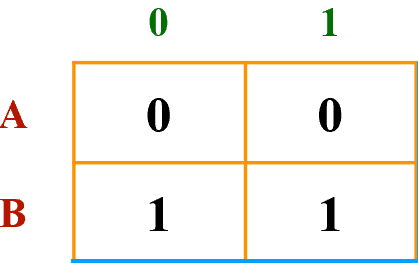
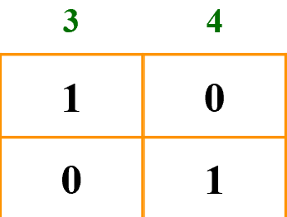
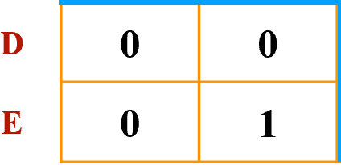
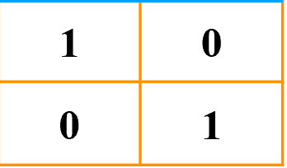
解题思路（研究问题的特点）
 | 0 | 1 | 2 | 3 | 4
A | 0 | 0 | 1 | 1 | 0
B | 1 | 1 | 0 | 0 | 1
C | 0 | 1 | 1 | 0 | 1
D | 0 | 0 | 0 | 1 | 0
E | 0 | 1 | 0 | 0 | 1
去掉C（已分配书了）
5人分5本书
4人分4本书
ABCDE五人分01234五本书，变成ABDE四人分0134四本书。
问题相似，规模缩小

Slide 44
解题思路（以读者B的3种分配方案为例）
 | 0 | 1 | 2 | 3 | 4
A | 0 | 0 | 1 | 1 | 0
B | 1 | 1 | 0 | 0 | 1
C | 0 | 1 | 1 | 0 | 1
D | 0 | 0 | 0 | 1 | 0
E | 0 | 1 | 0 | 0 | 1
 | 0 | 1 | 2 | 3 | 4
A | 0 | 0 | 1 | 1 | 0
B | 1 | 1 | 0 | 0 | 1
C | 0 | 1 | 1 | 0 | 1
D | 0 | 0 | 0 | 1 | 0
E | 0 | 1 | 0 | 0 | 1
1
1
 | 0 | 1 | 2 | 3 | 4
A | 0 | 0 | 1 | 1 | 0
B | 1 | 1 | 0 | 0 | 1
C | 0 | 1 | 1 | 0 | 1
D | 0 | 0 | 0 | 1 | 0
E | 0 | 1 | 0 | 0 | 1
方案之间互相是独立的，故都要从初始状态出发。
1
每次尝试一个方案
都要退回初始状态

Slide 45
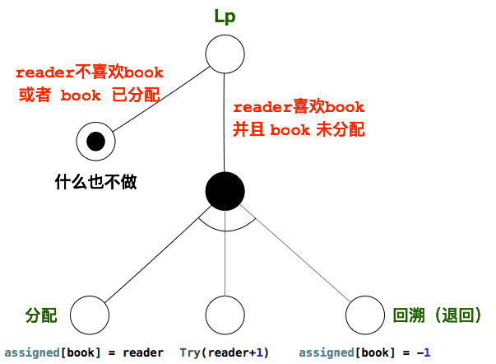
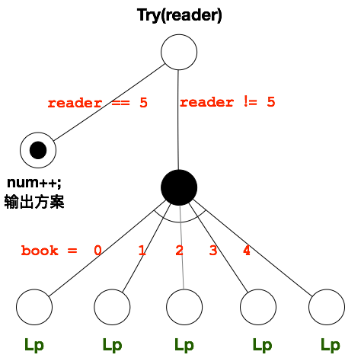
解题思路（与或图）
每次尝试一个方案后
都需要退回初始状态

Slide 46
#include <iostream> // cout
using namespace std;
/// 读者与书本的编号都是基于0的
int like[5][5] = { {0, 0, 1, 1, 0},
{1, 1, 0, 0, 1},
{0, 1, 1, 0, 1},
{0, 0, 0, 1, 0},
{0, 1, 0, 0, 1} };
int num; /// 方案数
int assigned[5]; /// assigned[book_id] = reader_id，值为-1表示没有被分配
void Try(int reader);
int main() {
// 设置分书方案数初始值为0
num = 0;
/// 设置书本初始状态为未分配
for (int book = 0; book < 5; book++) assigned[book] = -1;
/// 从第0个读者开始，寻找所有分书方案
Try(0);
return 0;
}
assigned数组构建的映射关系
下标：书籍编号
元素：读者编号

Slide 47
void Try(int reader) {
/// 递归中止条件：所有读者均已分配合适书籍
if (reader == 5) {
num++;
cout << "第" << num << "个方案（5本书的读者编号）: ";
for (int i = 0; i < 5; i++) cout << assigned[i] << ' ';
cout << endl;
return;
}
/// 逐一为每本书找到合适的读者
for (int book = 0; book < 5; book++) {
/// 是否满足分书条件
if ((like[reader][book] != 1) || assigned[book] != -1) continue;
/// 记录当前这本书的分配情况
assigned[book] = reader;
/// 从下一位读者开始，分配剩余书籍的所有方案
Try(reader+1);
/// 尝试下一种分书方案前，需要将本次分配的书退还（回溯），即恢复“未分配”状态
assigned[book] = -1;
}
}

Slide 48
回溯法递归解题
这是一种“试探型”算法，其策略是：“向前走，碰壁回头”的策略。
当把这个策略与递归结合起来时，就称为“回溯法”递归解题思路。
在“分书”示例的解题过程中，将已“分配”的书籍再“退回来” 的操作，被称为“回溯”。

Slide 49
【重构训练】不使用回溯的递归实现
#include <iostream> // cout
using namespace std;
int like[5][5] = { {0, 0, 1, 1, 0},
{1, 1, 0, 0, 1},
{0, 1, 1, 0, 1},
{0, 0, 0, 1, 0},
{0, 1, 0, 0, 1} };
int num; /// 方案数
/// 分配方案：记录5本书分别分给谁（用户编号)
struct assign_state { int assigned[5]; } state;
void Try(int reader, assign_state state);
int main() {
num = 0; // 分书方案数初始值
for (int book = 0; book < 5; book++) state.assigned[book] = -1;
Try(0, state); // 从第0个人（A）开始分书
return 0;
}
将数组“包”在结构中，可以实现对数组存储数据的“值传递”

Slide 50

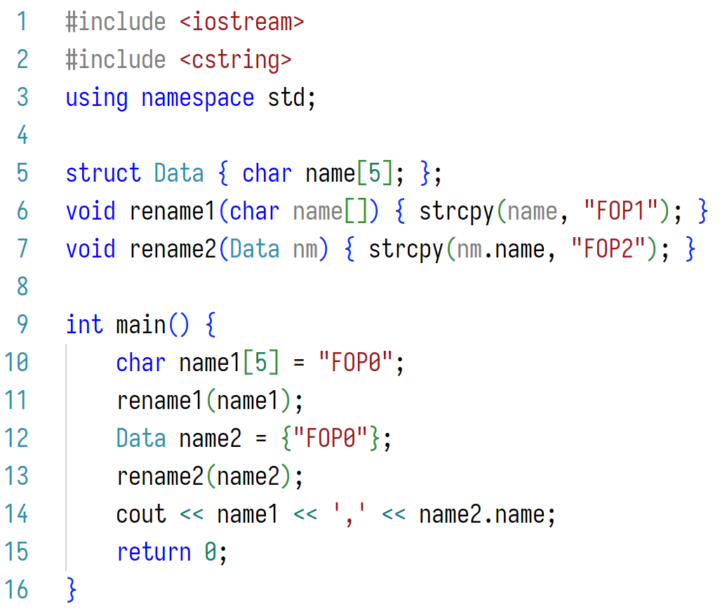
单选题
1分
程序运行结果是什么？
A
FOP1,FOP2
B
FOP0,FOP2
C
FOP1,FOP0
D
FOP0,FOP0
提交

Slide 51
void Try(int reader, assign_state state) {
/// 递归中止条件：所有读者均已分配合适书籍
if (reader == 5) {
num++;
cout << "第" << num << "个方案（5本书的读者编号）: ";
for (int i = 0; i < 5; i++) cout << state.assigned[i] << ' ';
cout << endl;
return;
}
/// 逐一为每本书找到合适的读者
for (int book = 0; book < 5; book++) {
/// 是否满足分书条件
if (like[reader][book] != 1 || state.assigned[book] != -1)
continue;
/// 记录当前这本书的分配情况
assign_state next_state = state; /// 初始化新的状态变量
next_state.assigned[book] = reader;
/// 从下一位读者开始，求解分配剩余书籍的所有方案
Try(reader+1, next_state); /// 不需要回溯了! 开启平行宇宙！
}
}

Slide 52
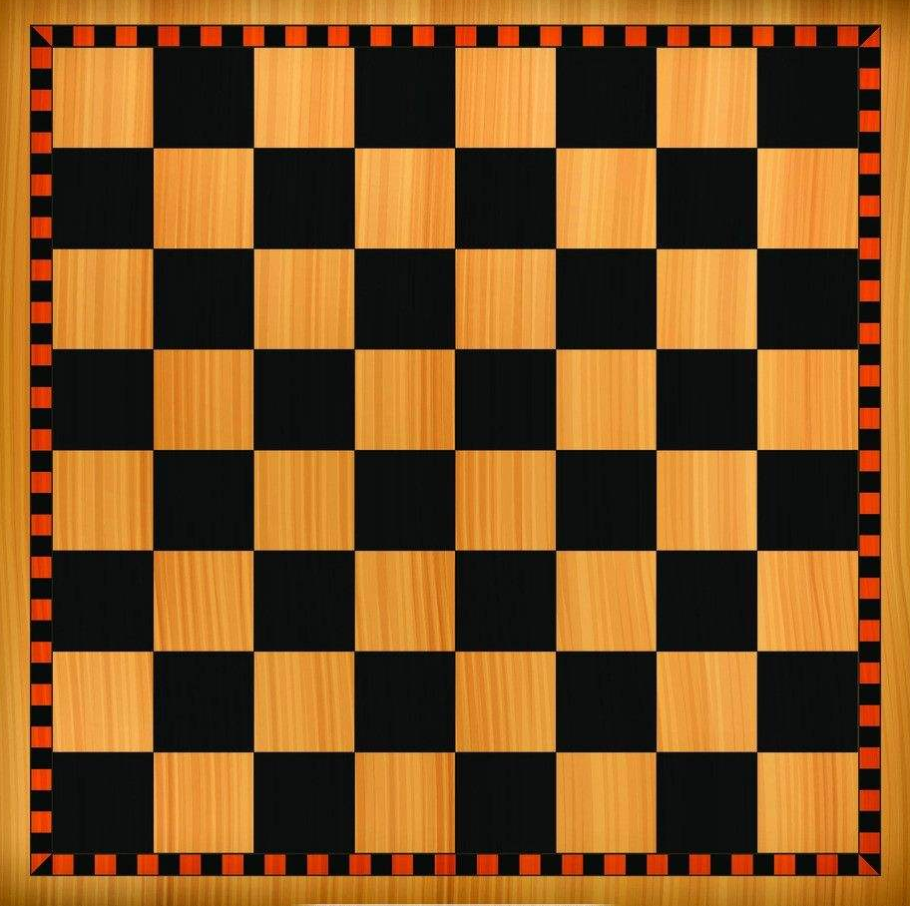
【任务10.4】八皇后问题
在国际象棋的棋盘上，放置8个皇后（棋子），使皇后两两之间互不攻击。
八皇后问题的来源：国际西洋棋棋手马克斯·贝瑟尔于1848年提出。八皇后问题的第一个解在1850年由弗朗兹·诺克给出，他也是将问题推广到N皇后摆放的人之一。
Chess composer Max Bezzel published the eight queens puzzle in 1848. Franz Nauck published the first solutions in 1850. Nauck also extended the puzzle to the n queens problem, with n queens on a chessboard of n × n squares.
所谓互不攻击，是说任何两个皇后都要满足：
（1）不在棋盘的同一行；
（2）不在棋盘的同一列；
（3）不在棋盘的同一对角线上。

Slide 53
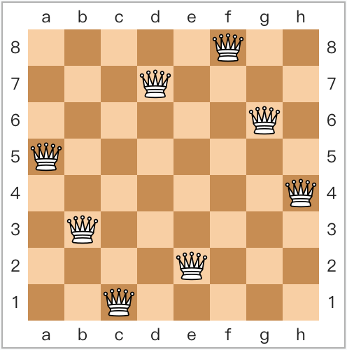
解题思路1：枚举八个皇后的位置？
每列放一个皇后，其位置（行号）用数组q[ ]相应位置（以列号为下标）处的元素来记录。如：
若q[4]为2，则表示第4列皇后放在第2行。
q
X | 4 | 6 | 8 | 2 | 7 | 1 | 3 | 5

Slide 54

解题思路1：枚举八个皇后的位置？
int main() {
int q[9], num = 0;
for (q[1] = 1; q[1] <= 8; q[1] ++) {
for (q[2] = 1; q[2] <= 8; q[2] ++) {
for (q[3] = 1; q[3] <= 8; q[3] ++) {
for (q[4] = 1; q[4] <= 8; q[4] ++) {
for (q[5] = 1; q[5] <= 8; q[5] ++) {
for (q[6] = 1; q[6] <= 8; q[6] ++) {
for (q[7] = 1; q[7] <= 8; q[7] ++) {
for (q[8] = 1; q[8] <= 8; q[8] ++) {
if (IsSafe(q)) {
num ++;
cout << num << ": ";
for (int i = 1; i <= 8; i++) cout << q[i] << ' ';
cout << endl;
}
}
}
}
}
}
}
}
}
return 0;
}
好暴力啊
每列放一个皇后，其位置（行号）用数组q[ ]相应位置（以列号为下标）处的元素来记录。

Slide 55

解题思路1：枚举八个皇后的位置？
bool IsSafe(int q[9])
{
/// ???
}
别高兴太早，难点在这里！
若已知8个皇后的位置q[9]，如何判断它们是否可相互攻击？即：
在这8个皇后中，是否存在两个以上的皇后位于同一行、同一列、同一对角线上？

Slide 56
解题思路1A：借鉴“词频统计”的思路
以行、列、对角线为枚举对象，计算各方向上的皇后数量（参照“词频统计”示例）。
bool IsSafe(int q[9]) {
/// 统计各行上的皇后数
int cnt[9] = {0}; /// 记录各行上的皇后数
for (int col=1; col<=8; col++)
cnt[q[col]]++; /// 这个直接统计的技巧（套路）很重要!
/// 逐行查看各行上的皇后数，若大于1，则此方案不安全
for (int row=1; row<=8; row++)
if (cnt[row] > 1)
return false;
/// 查看每条对角线上的皇后数
/// ???
return true;
}
怎么统计对角线上的皇后数量呢？

Slide 57

解题思路1A：统计对角线上的皇后数
为统计对角线上的皇后，要制造专门的“黑板”！
 | 1 | 2 | 3 | 4 | 5 | 6 | 7 | 8
1
2
3
4
5
6
7
8
程序中的数组变量就是“黑板”
对角线上格子的坐标满足如下关系
对角线 / 满足：x+y = 常量
对角线 \ 满足：x-y = 常量
其中，
横坐标x是从左向右增长，
纵坐标y是从上向下增长。
不同的常量值代表不同的对角线，可用来代表在“黑板”上记录皇后数位置。
x+y = 5
x-y = -1

Slide 58
解题思路1A：对角线“黑板” － 数组
x + y = 2, 3, 4, ... , 15, 16
 | 1 | 2 | 3 | 4 | 5 | 6 | 7 | 8
1
2
3
4
5
6
7
8
// 左对角线/的计数器（黑板）
int L_cnt[15];
// 右对角线\的计数器（黑板）
int R_cnt[15];
两个方向各有15条对角线，因此，数组元素的个数可以设为15。
注意：x+y与x-y值域并不是[0, 15) ，为便于存储相应位置皇后数，要将值域调整映射到[0, 15)：
/ 对角线：L_cnt[x+y-2]
\ 对角线：R_cnt[x-y+7]
x - y = -7, -6, -5, ... , 6, 7
注：以前讲IEEE浮点格式时也提到过这种映射办法

Slide 59
解题思路1A：统计和检查对角线
bool IsSafe(int q[9]) {
此处处理各行...（略）
/// 统计每条对角线上的皇后数
int L_cnt[15] = {0}; // 左对角线 / 的计数器（黑板）
int R_cnt[15] = {0}; // 右对角线 \ 的计数器（黑板）
for (int col=1; col<=8; col++) {
int x = col;
int y = q[col];
L_cnt[x+y-2]++; // L_cnt[col+q[col]-2]++;
R_cnt[x-y+7]++; // R_cnt[col-q[col]+7]++;
}
/// 查看每条对角线上的皇后数
for (int i=0; i<15; i++)
if (L_cnt[i] > 1 || R_cnt[i] > 1) return false;
return true;
}
用临时变量
增加可读性
数组元素也是变量，可以使用后缀++
这种写法容易出错

Slide 60
解题思路1A：完整的代码实现
#include <iostream>
using namespace std;
bool IsSafe(int q[9]) {
/// 统计各行上的皇后数
int cnt[9] = {0}; /// 记录各行上的皇后数
for (int col=1; col<=8; col++)
cnt[q[col]]++;
/// 逐行查看各行上的皇后数，若大于1，则此方案不安全
for (int row=1; row<=8; row++)
if (cnt[row] > 1)
return false;
/// 统计每条对角线上的皇后数
int L_cnt[15] = {0}; // 左对角线/的计数器（黑板）
int R_cnt[15] = {0}; // 右对角线\的计数器（黑板）
for (int col=1; col<=8; col++)
{
int x = col;
int y = q[col];
L_cnt[x+y-2]++;
R_cnt[x-y+7]++;
}
/// 查看每条对角线上的皇后数
for (int i=0; i<15; i++)
if (L_cnt[i] > 1 || R_cnt[i] > 1)
return false;
return true;
}
int main() {
int q[9], num = 0;
for (q[1] = 1; q[1] <= 8; q[1] ++) {
for (q[2] = 1; q[2] <= 8; q[2] ++) {
for (q[3] = 1; q[3] <= 8; q[3] ++) {
for (q[4] = 1; q[4] <= 8; q[4] ++) {
for (q[5] = 1; q[5] <= 8; q[5] ++) {
for (q[6] = 1; q[6] <= 8; q[6] ++) {
for (q[7] = 1; q[7] <= 8; q[7] ++) {
for (q[8] = 1; q[8] <= 8; q[8] ++) {
if (IsSafe(q)) {
num ++;
cout << num << ": ";
for (int i = 1; i <= 8; i++)
cout << q[i] << ' ';
cout << endl;
}
}
}
}
}
}
}
}
}
return 0;
}

Slide 61

解题思路1B：判断皇后之间的攻击性
以皇后为枚举对象，对皇后相互之间之间攻击性进行判断。
➔ 借鉴插入排序的思想 ——按行或列的次序，将后面的每一个皇后跟前面所有皇后依次进行攻击判断。
q
X | 4 | 6 | 8 | 2 | 7 | 1 | 3 | 5
bool CanAttack(int q[9], int pos1, int pos2) {
if (q[pos1] == q[pos2]) return true;
if (abs(pos1-pos2) == abs(q[pos1]-q[pos2]))
return true;
return false;
}
bool IsSafe(int q[9]) {
for (int i=2; i<=8; i++)
for (int j=1; j<=i-1; j++)
if (CanAttack(q, i, j)) return false;
return true;
}
q
X | 4 | 6 | 8 | 2 | 7 | 1 | 3 | 5

Slide 62
解题思路1B：完整的代码实现
int main() {
int q[9], num = 0;
for (q[1] = 1; q[1] <= 8; q[1] ++) {
for (q[2] = 1; q[2] <= 8; q[2] ++) {
for (q[3] = 1; q[3] <= 8; q[3] ++) {
for (q[4] = 1; q[4] <= 8; q[4] ++) {
for (q[5] = 1; q[5] <= 8; q[5] ++) {
for (q[6] = 1; q[6] <= 8; q[6] ++) {
for (q[7] = 1; q[7] <= 8; q[7] ++) {
for (q[8] = 1; q[8] <= 8; q[8] ++) {
if (IsSafe(q)) {
num ++;
cout << num << ": ";
for (int i = 1; i <= 8; i++)
cout << q[i] << ' ';
cout << endl;
}
}
}
}
}
}
}
}
}
return 0;
}
#include <iostream>
using namespace std;
bool CanAttack(int q[9], int pos1, int pos2) {
if (q[pos1] == q[pos2])
return true;
if (abs(pos1-pos2) == abs(q[pos1]-q[pos2]))
return true;
return false;
}
bool IsSafe(int q[9]) {
for (int i=2; i<=8; i++)
for (int j=1; j<=i-1; j++)
if (CanAttack(q, i, j))
return false;
return true;
}

Slide 63
解题思路1C：“聪明”的暴力 － 全排列
全排列函数在头文件algorithm中
next_permutation(first, last)
#include <iostream>
using namespace std;
bool CanAttack(int q[9], int pos1, int pos2) {
if (q[pos1] == q[pos2])
return true;
if (abs(pos1-pos2) == abs(q[pos1]-q[pos2]))
return true;
return false;
}
bool IsSafe(int q[9]) {
for (int i=2; i<=8; i++)
for (int j=1; j<=i-1; j++)
if (CanAttack(q, i, j))
return false;
return true;
}
#include <algorithm>
int main()
{
int q[9], num = 0;
// int q = {?, 1, 2, 3, 4, 5, 6, 7, 8};
for (int i=1; i<=8; i++) q[i] = i;
do {
if (IsSafe(q)) {
num ++;
cout << num << ": ";
for (int i = 1; i <= 8; i++)
cout << q[i] << ' ';
cout << endl;
}
} while(next_permutation(q+1, q+9));
return 0;
}
全排列时不存在同一行的情形
所以，上面代码中“若是同一行则返回真”的片段可删掉。

Slide 64
解题思路1C：“聪明”的暴力 － 全排列
int main()
{
int q[9], num = 0;
// int q = {?, 1, 2, 3, 4, 5, 6, 7, 8};
for (int i=1; i<=8; i++) q[i] = i;
do {
if (IsSafe(q)) {
num ++;
cout << num << ": ";
for (int i = 1; i <= 8; i++)
cout << q[i] << ' ';
cout << endl;
}
} while(next_permutation(q+1, q+9));
// 上面高亮的函数，依次生成全排列的所有排列形式
return 0;
}
工作原理 ？
每次调用后，
参数被修改！
Notes:
数组每次调用时会被更新；函数中有状态记录的工具。静态数据对象。

Slide 65
61: 5 7 2 6 3 1 8 4
62: 5 7 4 1 3 8 6 2
63: 5 8 4 1 3 6 2 7
64: 5 8 4 1 7 2 6 3
65: 6 1 5 2 8 3 7 4
66: 6 2 7 1 3 5 8 4
67: 6 2 7 1 4 8 5 3
68: 6 3 1 7 5 8 2 4
69: 6 3 1 8 4 2 7 5
70: 6 3 1 8 5 2 4 7
71: 6 3 5 7 1 4 2 8
72: 6 3 5 8 1 4 2 7
73: 6 3 7 2 4 8 1 5
74: 6 3 7 2 8 5 1 4
75: 6 3 7 4 1 8 2 5
76: 6 4 1 5 8 2 7 3
77: 6 4 2 8 5 7 1 3
78: 6 4 7 1 3 5 2 8
79: 6 4 7 1 8 2 5 3
80: 6 8 2 4 1 7 5 3
81: 7 1 3 8 6 4 2 5
82: 7 2 4 1 8 5 3 6
83: 7 2 6 3 1 4 8 5
84: 7 3 1 6 8 5 2 4
85: 7 3 8 2 5 1 6 4
86: 7 4 2 5 8 1 3 6
87: 7 4 2 8 6 1 3 5
88: 7 5 3 1 6 8 2 4
89: 8 2 4 1 7 5 3 6
90: 8 2 5 3 1 7 4 6
91: 8 3 1 6 2 5 7 4
92: 8 4 1 3 6 2 7 5
1: 1 5 8 6 3 7 2 4
2: 1 6 8 3 7 4 2 5
3: 1 7 4 6 8 2 5 3
4: 1 7 5 8 2 4 6 3
5: 2 4 6 8 3 1 7 5
6: 2 5 7 1 3 8 6 4
7: 2 5 7 4 1 8 6 3
8: 2 6 1 7 4 8 3 5
9: 2 6 8 3 1 4 7 5
10: 2 7 3 6 8 5 1 4
11: 2 7 5 8 1 4 6 3
12: 2 8 6 1 3 5 7 4
13: 3 1 7 5 8 2 4 6
14: 3 5 2 8 1 7 4 6
15: 3 5 2 8 6 4 7 1
16: 3 5 7 1 4 2 8 6
17: 3 5 8 4 1 7 2 6
18: 3 6 2 5 8 1 7 4
19: 3 6 2 7 1 4 8 5
20: 3 6 2 7 5 1 8 4
21: 3 6 4 1 8 5 7 2
22: 3 6 4 2 8 5 7 1
23: 3 6 8 1 4 7 5 2
24: 3 6 8 1 5 7 2 4
25: 3 6 8 2 4 1 7 5
26: 3 7 2 8 5 1 4 6
27: 3 7 2 8 6 4 1 5
28: 3 8 4 7 1 6 2 5
29: 4 1 5 8 2 7 3 6
30: 4 1 5 8 6 3 7 2
31: 4 2 5 8 6 1 3 7
32: 4 2 7 3 6 8 1 5
33: 4 2 7 3 6 8 5 1
34: 4 2 7 5 1 8 6 3
35: 4 2 8 5 7 1 3 6
36: 4 2 8 6 1 3 5 7
37: 4 6 1 5 2 8 3 7
38: 4 6 8 2 7 1 3 5
39: 4 6 8 3 1 7 5 2
40: 4 7 1 8 5 2 6 3
41: 4 7 3 8 2 5 1 6
42: 4 7 5 2 6 1 3 8
43: 4 7 5 3 1 6 8 2
44: 4 8 1 3 6 2 7 5
45: 4 8 1 5 7 2 6 3
46: 4 8 5 3 1 7 2 6
47: 5 1 4 6 8 2 7 3
48: 5 1 8 4 2 7 3 6
49: 5 1 8 6 3 7 2 4
50: 5 2 4 6 8 3 1 7
51: 5 2 4 7 3 8 6 1
52: 5 2 6 1 7 4 8 3
53: 5 2 8 1 4 7 3 6
54: 5 3 1 6 8 2 4 7
55: 5 3 1 7 2 8 6 4
56: 5 3 8 4 7 1 6 2
57: 5 7 1 3 8 6 4 2
58: 5 7 1 4 2 8 6 3
59: 5 7 2 4 8 1 3 6
60: 5 7 2 6 3 1 4 8
八皇后问题的输出结果

Slide 66

这样就足够了吗？
不同算法思路要处理的方案数
1A，1B：8^8
1677`7216
1C: 8!
4`0320
#include <iostream>
using namespace std;
bool CanAttack(int q[9], int pos1, int pos2) {
if (q[pos1] == q[pos2]) return true;
if (abs(pos1-pos2) == abs(q[pos1]-q[pos2])) return true;
return false;
}
bool IsSafe(int q[9]) {
for (int i=2; i<=8; i++)
for (int j=1; j<=i-1; j++)
if (CanAttack(q, i, j)) return false;
return true;
}
int main() {
int q[9], num = 0;
for (q[1] = 1; q[1] <= 8; q[1] ++) {
for (q[2] = 1; q[2] <= 8; q[2] ++) {
for (q[3] = 1; q[3] <= 8; q[3] ++) {
for (q[4] = 1; q[4] <= 8; q[4] ++) {
for (q[5] = 1; q[5] <= 8; q[5] ++) {
for (q[6] = 1; q[6] <= 8; q[6] ++) {
for (q[7] = 1; q[7] <= 8; q[7] ++) {
for (q[8] = 1; q[8] <= 8; q[8] ++) {
if (IsSafe(q)) {
num ++;
cout << num << ": ";
for (int i = 1; i <= 8; i++) cout << q[i] << ' ';
cout << endl;
}
}
}
}
}
}
}
}
}
return 0;
}
存在大量完全不必要的方案！全排列思路1C要稍好一此。在枚举各列位置（行）时，应该同时考虑其安全性，不留后患！
八个皇后逐一放置、边放边检查安全性！

Slide 67
解题思路2：枚举思想+递归算法
因为棋盘一共有8列（上下垂直方向），每列能有且只能有一个皇后，所以，至多能放8个皇后。因此，这8个皇后“每个应该放在哪一行上（左右水平方向）”就是解该题的任务。
我们还是采用跟【分书问题】一样的试探方法，“向前走（放置皇后），碰壁回头（取走皇后）”的策略，即“回溯法”的解题思路。

Slide 68
解题思路2：枚举思想+递归算法
定义函数Try(i)：将第i个皇后放到棋盘上。由于棋盘的对称性，我们假定是逐列放置皇后。
第i列的皇后放在j行位置上之后（若该位置是安全的话），棋盘各位置的安全性会发生变化，这对未来放置皇后有影响。
在放第i列的皇后时，第i列是空的，没有皇后（因为是按列依次来摆放的），不会在列上遭到其它皇后的攻击，因此只用考虑来自当前所在行和两个对角线上之前已有皇后的攻击。

Slide 69
借鉴思路1A1B：按线统计＋攻击检验
x + y = 2, 3, 4, ... , 15, 16
 | 1 | 2 | 3 | 4 | 5 | 6 | 7 | 8
1
2
3
4
5
6
7
8
 | 1 | 2 | 3 | 4 | 5 | 6 | 7 | 8
1
2
3
4
5
6
7
8
x - y = -7, -6, -5, ... , 6, 7

Slide 70
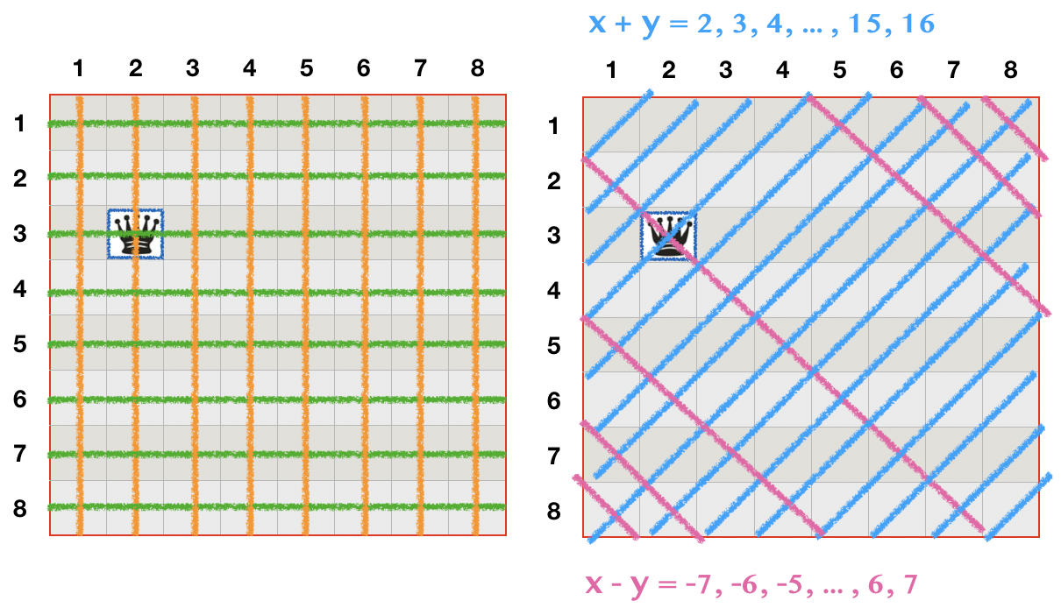
解题思路2（数据结构设计）
int Num; // 方案数
int Q[9]; // 8个皇后所占用的行号。下标是皇后的列号，值是皇后的行号。
bool S[9], L[17], R[17]; // 行、(i-j)对角线\、(i+j)对角线/是否安全
const int OFFSET = 9; // 用来统一数组下标范围为[2,3,...,16]

Slide 71
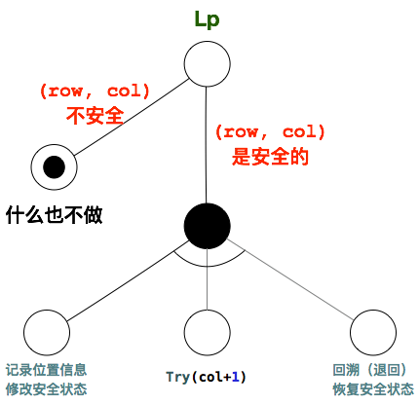
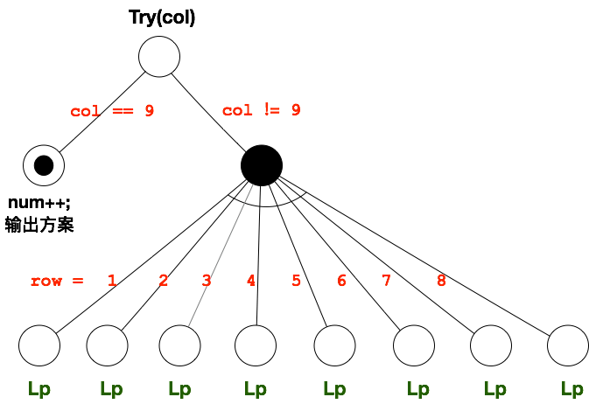
解题思路2（与或图）

Slide 72
#include <iostream>
using namespace std;
int Num; // 方案数
int Q[9]; // 8个皇后所占用的行号
bool S[9]; // S[1]~S[8]，当前行是否安全
bool L[17]; // L[2]~L[16]，(i-j)对角线是否安全
bool R[17]; // R[2]~R[16]，(i+j)对角线是否安全
const int OFFSET = 9; // 用来统一数组下标范围[2,3,...,16]
void Try(int col)；
int main() {
Num = 0;
for (int i = 0; i < 9; i++) S[i] = true;
for (int i = 0; i < 17; i++) L[i] = R[i] = true;
Try(1); /// 从第1列开始放皇后
return 0;
}

Slide 73
void Try(int col) {
/// 递归中止条件：所有列均已放上皇后了
if (col == 9) {
Num ++;
cout << "方案" << Num << "：";
for (int k = 1; k <= 8; k++) cout << Q[k] << " ";
cout << endl;
return;
}
/// 依次尝试当前列的 8 行位置
【详细代码见后续页】
}

Slide 74
/// 依次尝试当前列的 8 行位置
for (int row = 1; row <= 8; row++) {
/// 判断拟放置皇后的位置是否安全
if (!S[row] || !R[col + row] ||
!L[col - row + OFFSET]) continue;
/// 记录位置信息（行号)
Q[col] = row;
/// 修改三个方向的安全性标记
S[row] = false;
L[col - row + OFFSET] = false;
R[col + row] = false;
/// 递归尝试放下一列
Try(col + 1);
/// 回溯：恢复三个方向原有安全性
S[row] = true;
L[col - row + OFFSET] = true;
R[col + row] = true;
}

Slide 75

【代码重构】能否不进行“回溯”？
int Num; // 方案数
struct place_state {
int Q[9]; // 8个皇后所占用的行号
bool S[9]; // S[1]~S[8]，当前行是否安全
bool L[17]; // L[2]~L[16]，(i-j)对角线是否安全
bool R[17]; // R[2]~R[16]，(i+j)对角线是否安全
};
const int OFFSET = 9; // 调整一三象限对角线数组的下标范围

Slide 76

【代码重构】能否不进行“回溯”？
void Try(int col, place_state state) {
/// 递归中止条件：所有列均已放上皇后了
if (col == 9) {
Num ++;
cout << "方案" << Num << "：";
for (int k = 1; k <= 8; k++) cout << state.Q[k] << " ";
cout << endl;
return;
}
/// 依次尝试当前列的 8 行位置
【详细代码见后续页】
}

Slide 77
【代码重构】能否不进行“回溯”？
/// 依次尝试当前列的 8 行位置
for (int row = 1; row <= 8; row++) {
/// 判断拟放置皇后的位置是否安全
if (!state.S[row] ||
!state.R[col + row] || !state.L[col - row + OFFSET]) continue;
/// 记录位置信息（行号）
place_state next_state = state;
next_state.Q[col] = row;
/// 修改三个方向的安全性标记
next_state.S[row] = false;
next_state.L[col - row + OFFSET] = false;
next_state.R[col + row] = false;
/// 从下一列开始放置剩余皇后：递归【同性质问题】
Try(col + 1, next_state); /// next_state可视为问题的初始设置
}

Slide 78
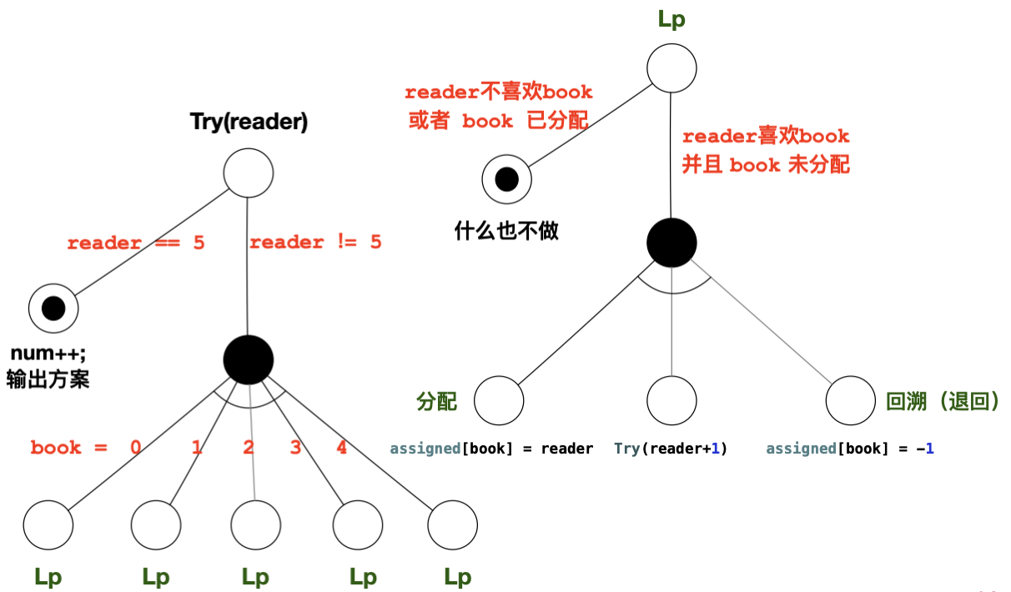
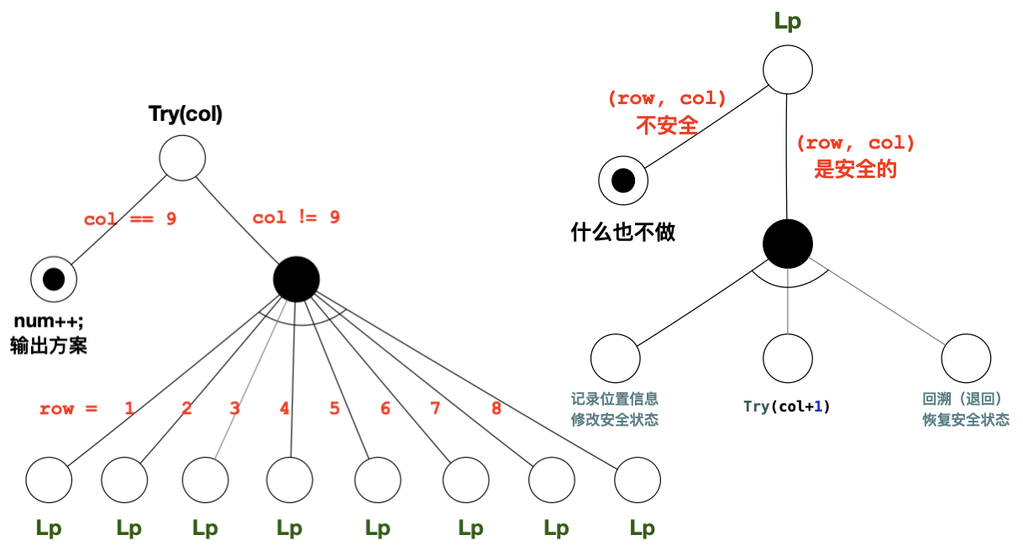
对比分书与八皇后解题思路（与或图）
【思考题2】
分书问题（上）和八皇后问题（下）的与或图基本相同，说明它们在算法上是同一类问题，可使用基本相同的程序来求解。

Slide 79
思考题
下楼、跳马、分书、八皇后的算法框架
如何使用统一的算法框架，求解 下楼 / 跳马 / 分书 / 八皇后？

Slide 80
#include <iostream>
using namespace std;
int main()
{
cout << "END. See you later!" << endl;
return 0;
}

